Slide 1
Finale Präsentation

Slide 2
Index
Einleitung
Design Thinking
Requirements
Prototype Demonstration
Implementation Details
Scrum process
Fragen

Slide 3
Einleitung - Variantenentscheid
Anforderungen hatten grosse Spielräum
Es war möglich das neue Funktionen gefordert werden
Aktive Zusammenarbeit mit Kunden sollte gefördert werden
Entscheid
Variante 2: Agile Development

Slide 4
Einleitung - Prozessmodelentscheid
Scrum
Userstory
Offen für kreativen Freiraum
Integrierte Projektleitung
Kurze Intervalle
Storyboard Sprints
Projektleitung ScrumMaster
Effizient für diese Ausgangslage

Slide 5
Design Thinking - Synthesize
Mögliche Funktionalitäten
Motivator - Diary
Ort- und zeitabhängige Funktionen
Management Angebote
Persönliche Hilfe
Soziales Netzwerk
Persona:
- Max Muster, 33
- In Behandlung wegen Depression
- 1 Woche in Psychiatrie verbracht
Momentan 2x wöchentlich ein
Gespräch mit Psychiater
Nimmt selbstständig Medi-
kamente ein, muss diese abholen

Slide 6
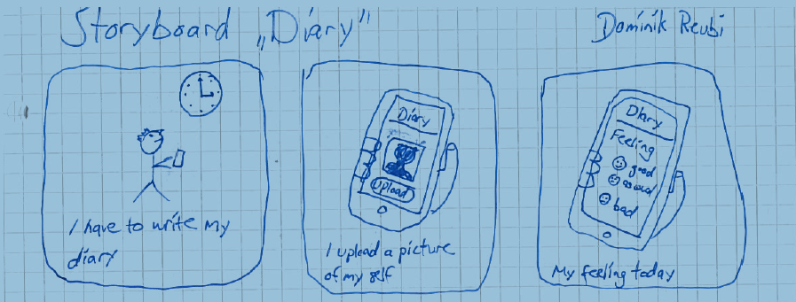
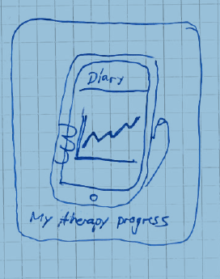
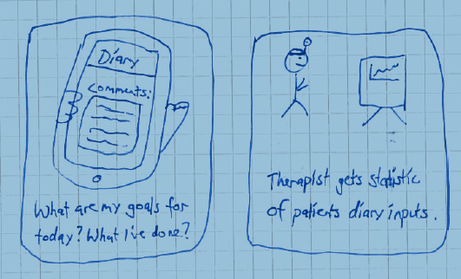
Design Thinking - Storyboard

Slide 7
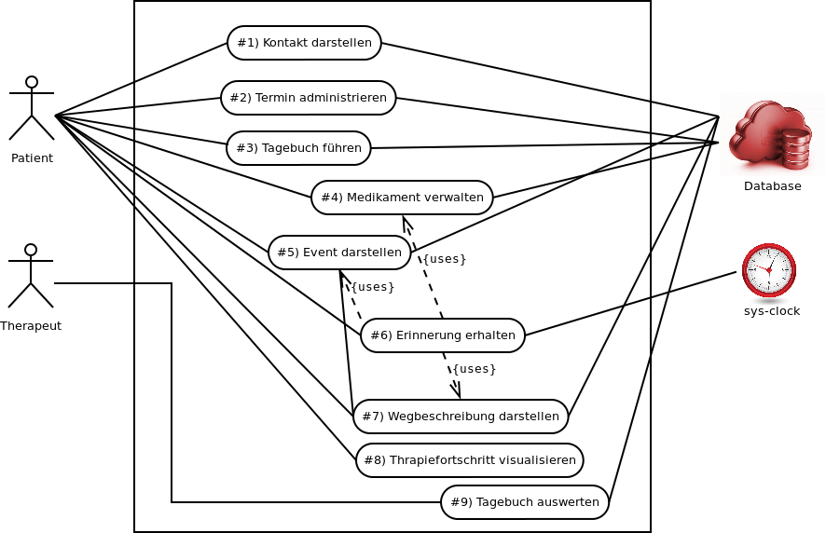
Requirements – Use Case

Slide 8
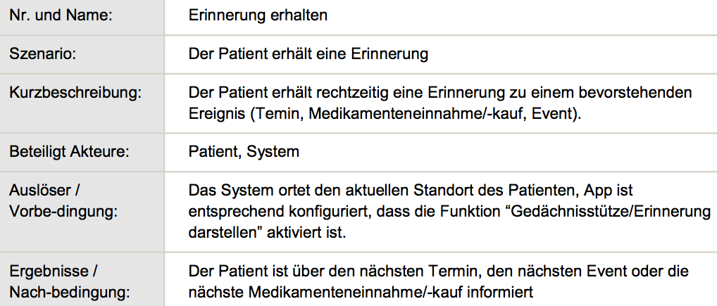
Use Case – Erinnerung

Slide 9
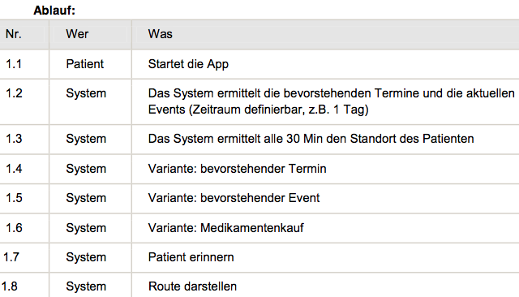
Use Case – Erinnerung

Slide 10
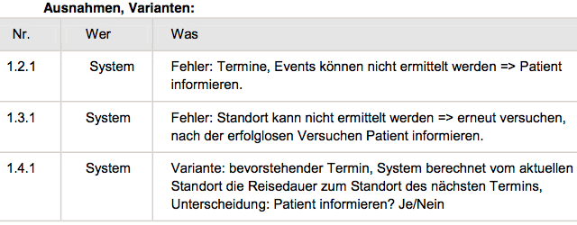
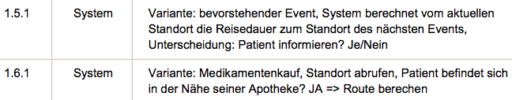
Use Case – Erinnerung

Slide 11
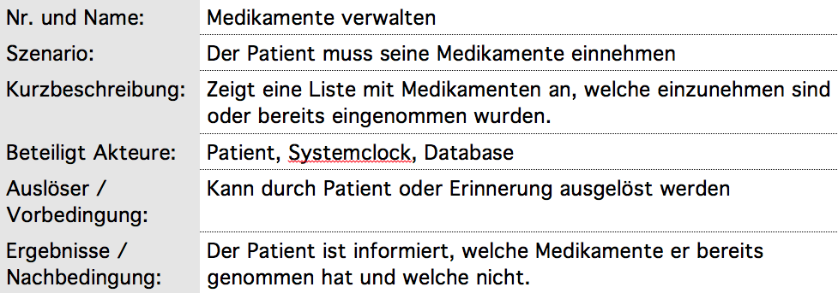
Use Case - Medikamente

Slide 12
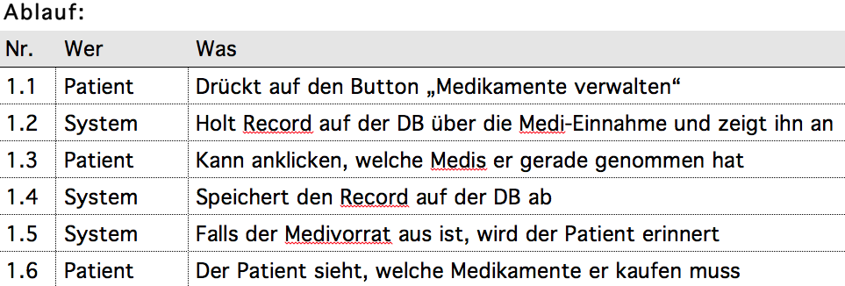
Use Case - Medikamente

Slide 13
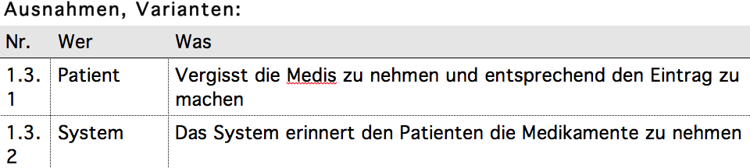
Use Case - Medikamente

Slide 14

Prototype Demonstration

Slide 15
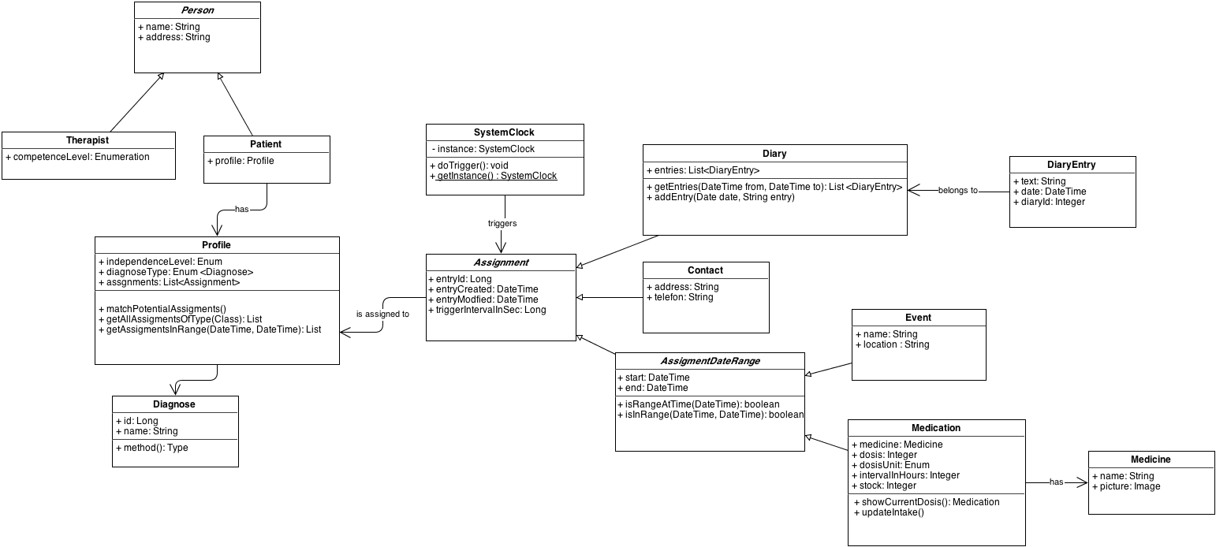
Implementation Details

Slide 16
Used Pattern
Model-View-Controller
Singleton

Slide 17
Scrum Process - Sprints
To be done

Slide 18
Scrum Process - Backlog
To be done

Slide 19
Fragen - Diskussion

